Slide 1
Победитель Всероссийского конкурса лучших учителей
Федоров
Валерий Дмитриевич
учитель информатики
Бордонской СОШ
Сунтарского улуса.
Заслуженный учитель Республики Саха (Якутия).
Отличник народного просвещения РФ.

Slide 2
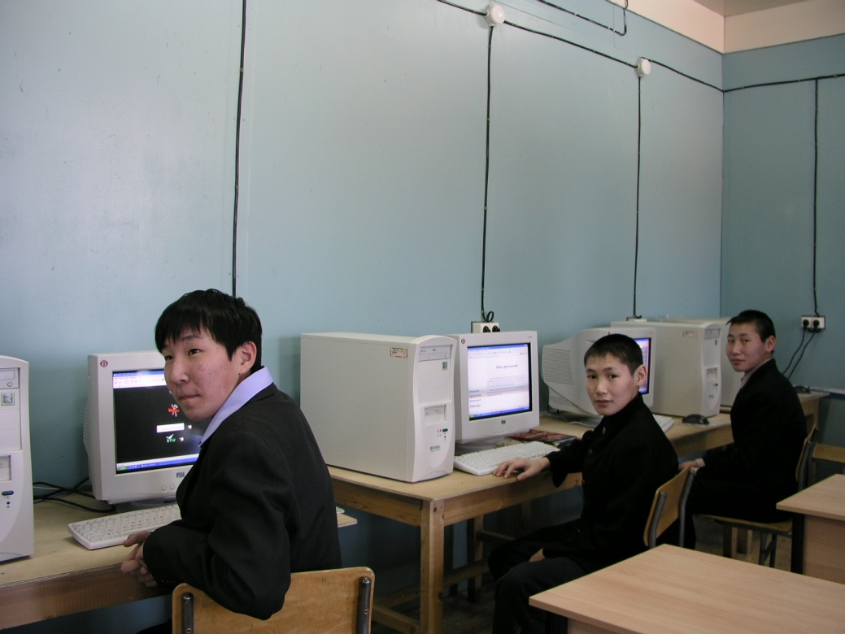
Федоров Валерий Дмитриевич
учитель информатики
МОУ «Бордонская средняя общеобразовательная школа»

Slide 3
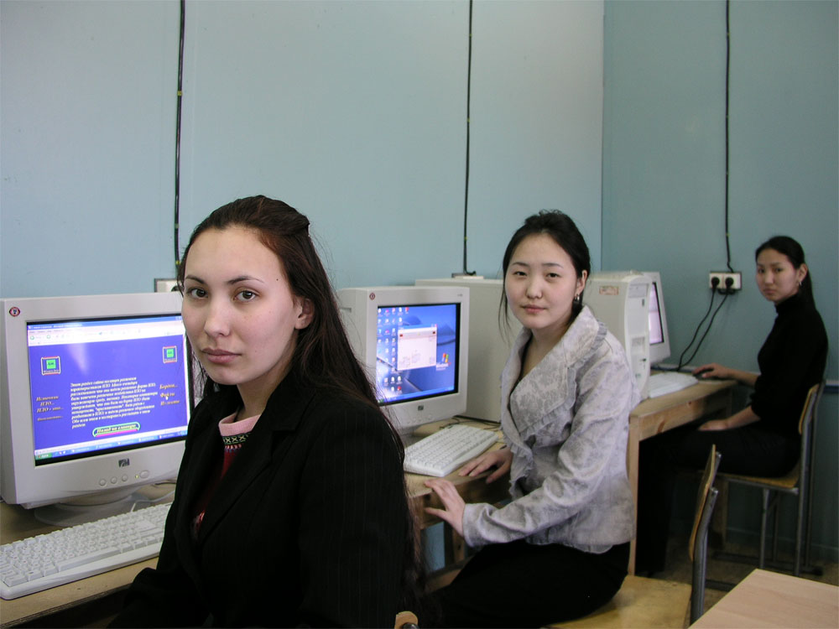
Компьютерный класс
С 1987 года Валерий Дмитриевич преподает информатику в школе, его кабинет является лучшим в улусе, отмечен Почетной грамотой МО РС (Я).
с 1999 года организован доступ к пользованию Интернетом.
Методическая тема «Использование информационно-коммуникационных технологий в учебном процессе и воспитательной работе в школе»

Slide 4
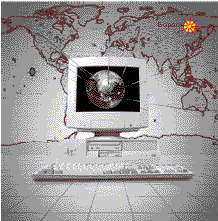
Сайт школы был признан одним из лучших в республике

Slide 5
На I республиканском конкурсе образовательных WEB-сайтов школа отмечена сертификатом в номинации «Лучший сайт по образовательным проектам»

Slide 6
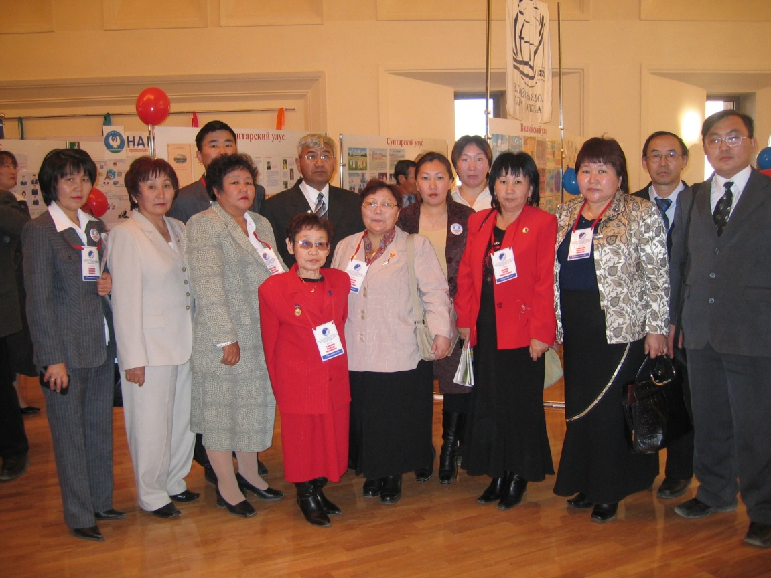
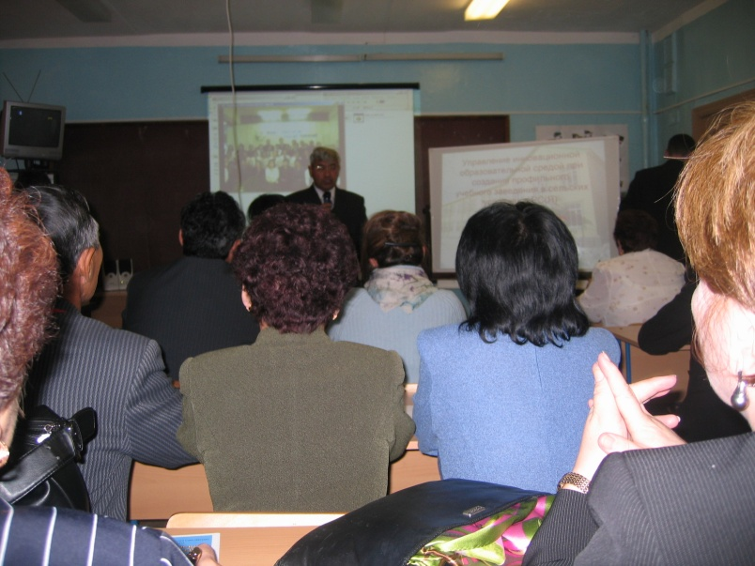
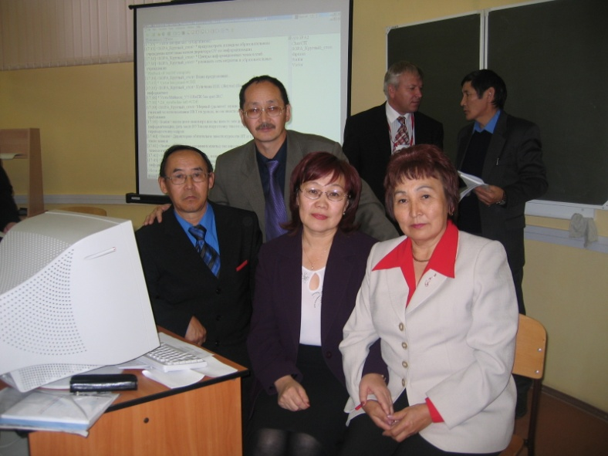
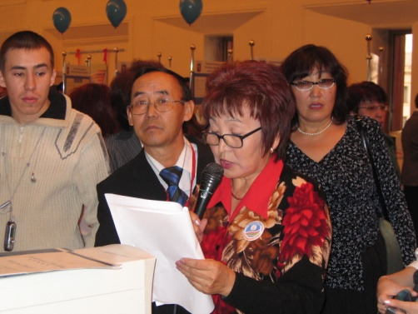
XI съезд работников образования РС(Я)

Slide 7
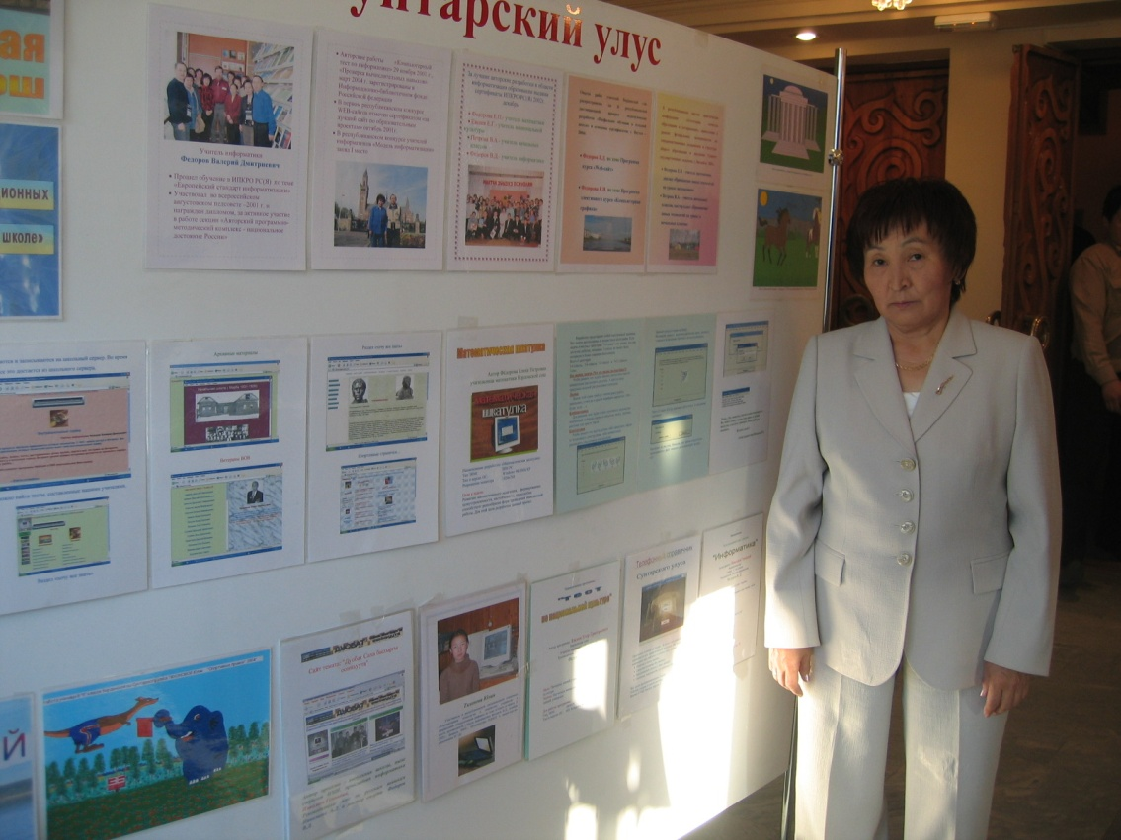
В рамках XI съезда работников образования РС(Я) наша школа стала лауреатом выставки «образование для всех гарантия прав и свобод»
Валерий Дмитриевич является обладателем Гранта ректора ИПКРО МО РС (Я) в номинации «Модель информатизации школы улуса».
в рамках 11 съезда работников образования РС(Я) наша школа стала лауреатом выставки «Образование для всех: гарантия прав и свобод» в номинации «Использование информационно-коммуникационных технологий в учебном процессе и воспитательной работе в школе»

Slide 8
Республика Саха (Якутия)
XI Съезд учителей и педагогической общественности «Качественное образование - надежные инвестиции в будущее»
* 2005 *
ДИПЛОМ
лауреата выставки
«Образование для всех • гарантия прав и свобод» вручается
Бордонская СОШ Сунтарского улуса
в номинации «Использование информационно-коммуникационных
технологий в учебном процессе и воспитательной работе в школе»
министр РС(Я) Ф.В. Габышева
г. Якутск 4 - 5 октября 2005 г.

Slide 9
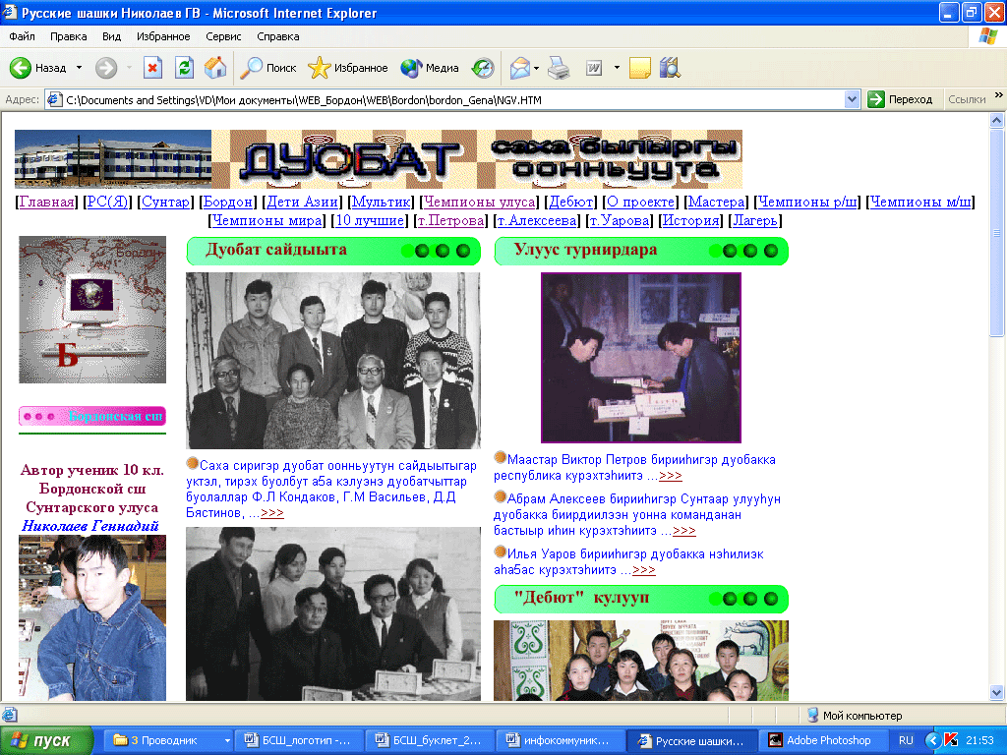
Автор проекта - выпускник школы, ныне студент ИМИ, (прикладная информатика) Николаев Геннадий, Руководители: кмс по русским шашкам Николаева А.Д. и мастер спорта Федоров В.Д.

Slide 10
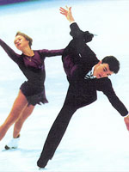
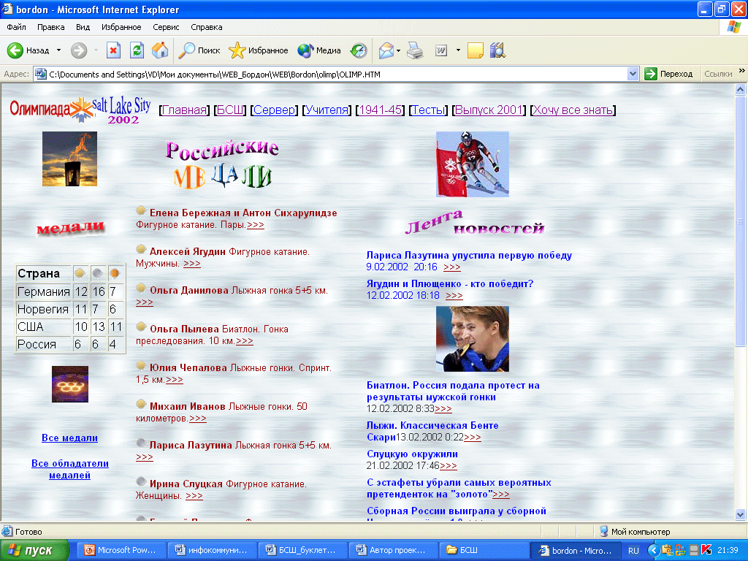

Slide 12
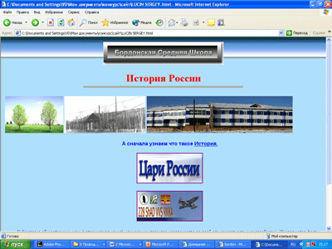
Электронный учебник «Цари России»

Slide 13
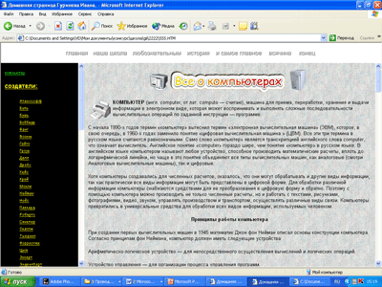
Электронный справочник «Все о компьютерах»

Slide 14
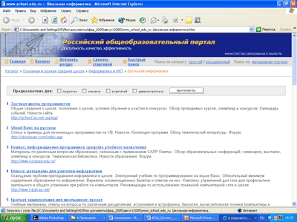
На сервере можно найти и другие порталы

Slide 15
Коллектив школы активно принимает участие в различных дистанционных совещаниях:
январское совещание учителей Республики Саха (Якутия) 2002 г;
Региональный семинар учителей информатики в рамках научно – практической конференции “Информационные технологии в образовании” 29 марта 2001 г.;
республиканская научно – практическая конференция школьников “Мы выбираем здоровье”;
круглый стол и сетевая конференция (чат) “Концепция обновления и развития национальной школы РС(Я): замыслы, достижения, возможности» 2001 г.
августовское совещание работников образования РС(Я) «Ресурсное обеспечение развития системы образования РС(Я)» 2005г.

Slide 16
Всероссийский августовский педсовет
Федоров Валерий Дмитриевич участвовал во Всероссийском августовском педсовете – 2001 в секции “Авторский программно – методический комплекс – национальное достояние России” и награжден дипломом.
Его программы “Компьютерный тест по информатике” и “Проверка вычислительных навыков” зарегистрированы в информационно – библиотечном фонде Российской Федерации и приравниваются к опубликованным разработкам, отражающим научные результаты диссертации.

Slide 17
Электронный задачник. Автор Федорова Е.П.

Slide 18
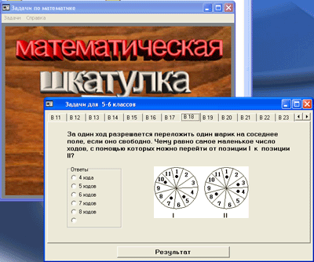
Сто задач с ответами составлены в виде тестов. Они систематизированы по четырём категориям: 3-4 классы, 5-6 классы, 7-8 классы и 9-11 классы

Slide 19
Авторские разработки
«Математическая шкатулка» - логические задачи
«Решение уравнений» -множество примеров, уровень А и В
«История развития вычислительной техники» - о ЭВМ
«Проверка вычислительных навыков»-примеры, уровень А, В и С
«Дьайыыга холобурдар»- I- II кылаастарга
«Ахсаан»- кыра кылаас о5олоругар, А, В уонна С таhымнаах
«Системы обработки текстов» - текстовые редакторы, тест
«Двоичное кодирование информации»- тест
«Электронные таблицы» - тест
«Строковые процедуры и функции» - turbo pascal, тест
«Паскаль основные понятия» - тест
«Калькулятор»-с выводом результата на принтер

Slide 20
Учащиеся занимаются в виртуальных кружках, принимают участие в сетевых олимпиадах, викторинах, дискуссиях и конференциях.
Николаев Геннадий – выпускник, ныне студент ИМИ (прикладная информатика) занял II место в республиканской очной олимпиаде по программированию среди кандидатов сборной Республики Саха (Якутия),
в республиканской дистанционной олимпиаде «Компьютерные технологии и творчество учащихся» занял II место в номинации «Web - дизайн»,
кандидат в мастера спорта по русским шашкам, неоднократный призер улусных олимпиад по информатике, участник Президентской рождественской елки Республики Саха (январь 2005г)
Тихонова Юлия - ученица 6 класса в республиканской дистанционной олимпиаде «Компьютерные технологии и творчество учащихся» заняла II место в номинации «Компьютерная графика».

Slide 21
Учащиеся Бордонской СОШ - обладатели гранта Ректора ИПКРО РС(Я):
Иванова Лена -выпускница 2004г за победу в конкурсе компьютерного рисунка, номинация «Обложка для сказки»
Николаева Анна -ученица 9 класса за победу в конкурсе компьютерного рисунка, номинация «Мой город»
Краскова Сардана -ученица 7 «б» за победу в конкурсе компьютерного рисунка, номинация «Виртуальный- реальный мир»

Slide 22
Региональный центр дистанционного образования и ИПКРО МО РС(Я) проводил дистанционный конкурс компьютерного рисунка(2003г).
Федорова Лена – II класс, II место, «Мой дом»
Иванова Айта – VIII класс, III место, «Волшебная сказка»
Тихонова Катя – X класс, II место, «Приключение котенка»
Михайлова Света – XI класс, III место, «Сказка»
Егоров Витя – IX класс, II место, «Любимый город»

Slide 23
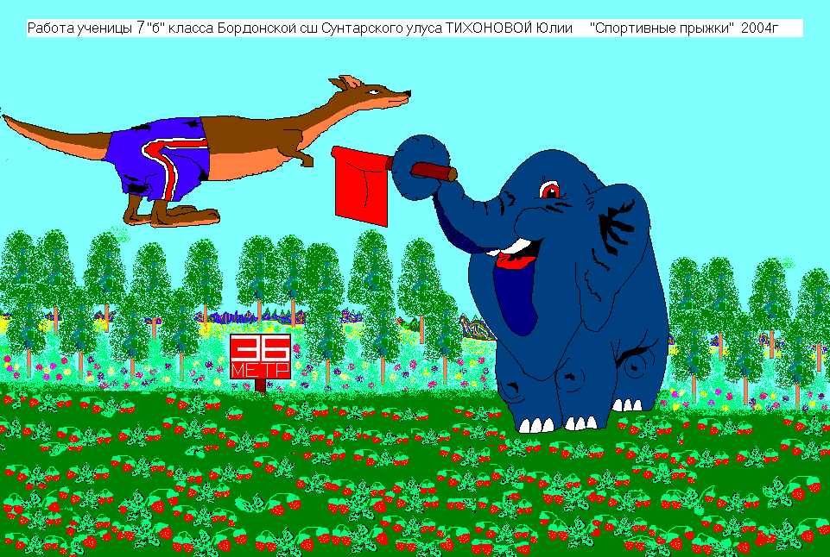
Тихонова Юлия -7 «б» кл. «Спортивные прыжки» -

Slide 24
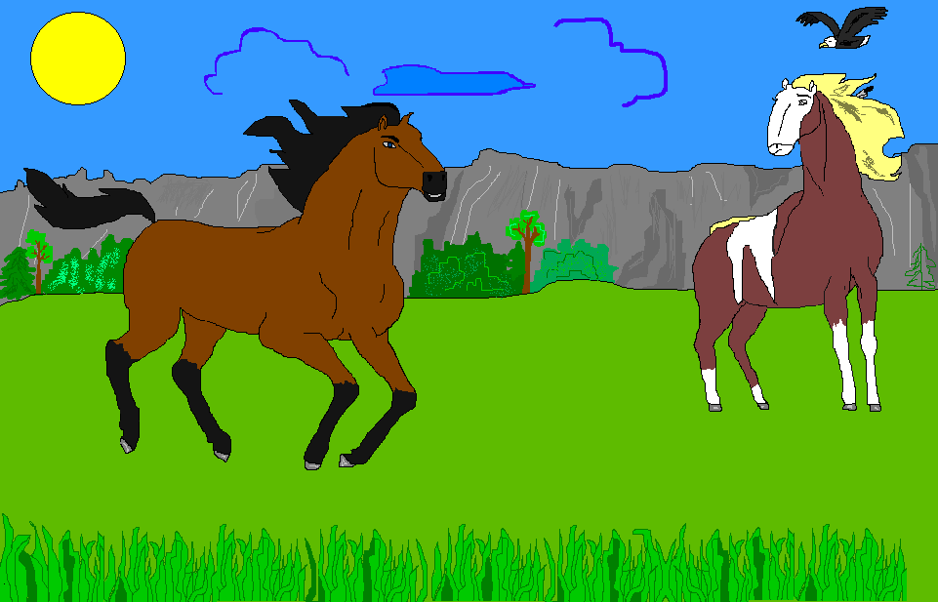
Данилова Марина -11 «б» кл. «Повелитель прерии»

Slide 25
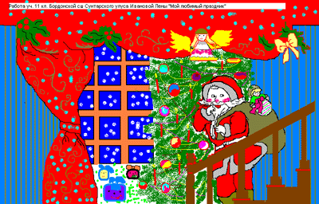
Иванова Лена -выпускница 2004г «Обложка для сказки»

Slide 26
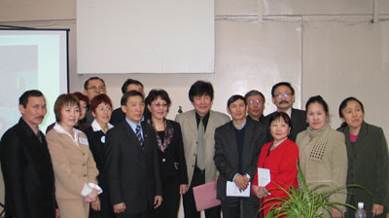
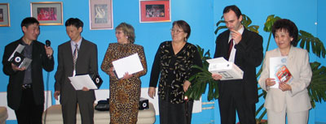
Победители VI республиканской НПК. 30.03.2005 10:19 Материалы из портала «Управление образованием мэрии г.Якутска»
Организаторы
«Внеклассная работа с применением компьютерных программ» Федорова Е.П.

Slide 27
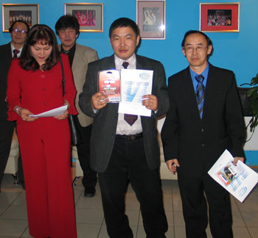
Заочная олимпиада среди учителей информатики
I место -Федоров Валерий Дмитриевич, Бордонская СОШ, Сунтарский улус
II место -Фролова Светлана Владимировна, гимназия, Амгинский улус
III место -Захаров Прокопий Прокопьевич, гимназия, Чурапчинский улус

Slide 28
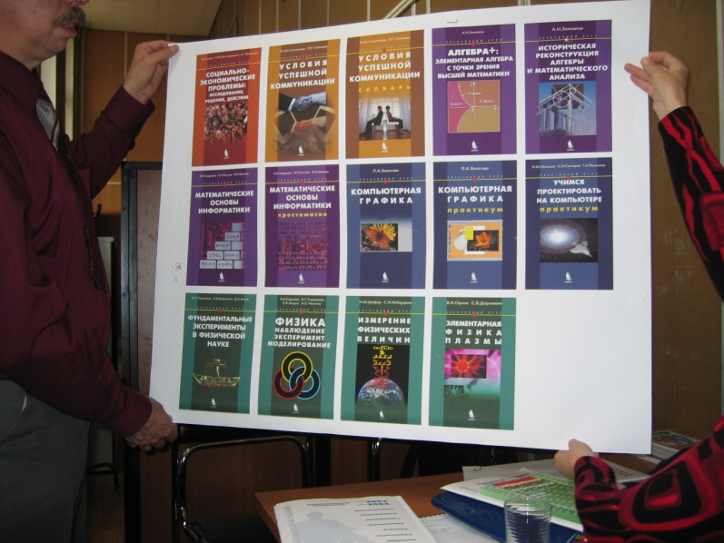
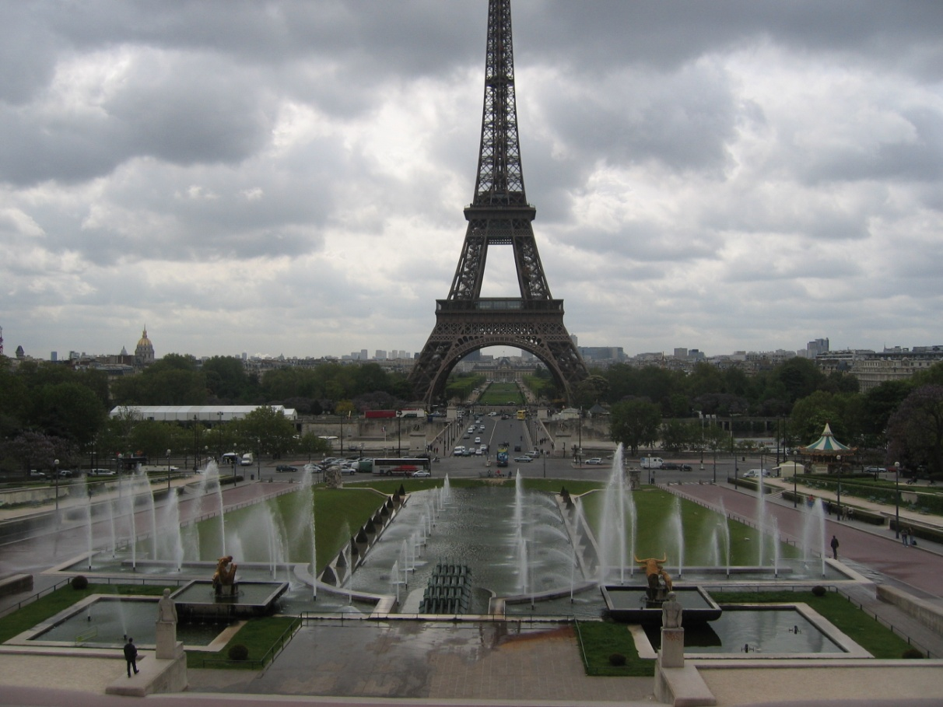
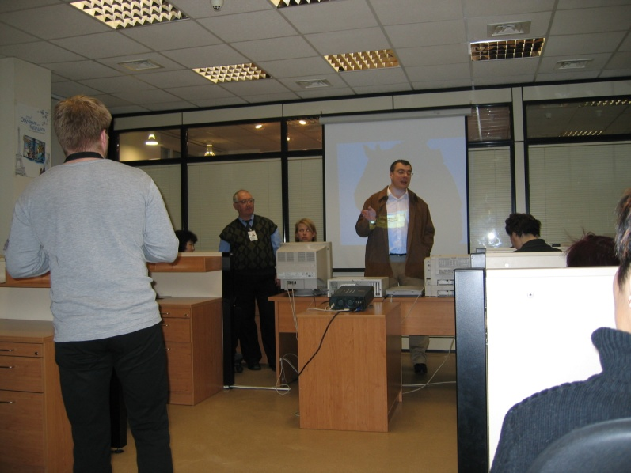
«Европейский стандарт информатизации»

Slide 29
В последние годы выпускники традиционно связывают свою жизнь с информатикой.
Васильев Н.И.- генеральный директор информационно-аналитического центра Минздрава РС(Я), проработал по договору во всемирно известной американской фирме «Microsoft».
Федоров Д.В. – ведущий специалист отдела информационной технологии ЯТЦЭ РС(Я).
Чойнова ( Герасимова) Ю.В. – информатик в республиканской Верхне-Вилюйской гимназии.
Федорова Т.В. – программист фирмы «Display».
Федорова П.В. – методист-координатор ресурсного центра дистанционного обучения.
Игнатьев С.А. – учитель информатики Амгинской средней школы.
Савинова Т.Н. – учитель информатики.
Гуринов И.И. - издатель

Slide 30
Много выпускников избрали специальности, связанные с компьютерными технологиями
Учитель добивается стабильных высоких результатов по предмету, например, за 2004/05 учебный год процент качества обученности учащихся 5-8 классов составляет 73,4%.
Только за последние 5 лет на факультете информатики ЯПИ обучается 3, ЯГСХА – 1, Мирнинского филиала ЯГУ – 2, ИМИ прикладная информатика в экономике 1, ИМИ информатика 1, ЯГИТИ инженер программист 2, Иванова Наташа- Санкт-Петербург ГХПА компьютерный дизайн 5 курс.

Slide 31
Федоров В. Д. - внештатный лектор ИПКРО РС (Я).
С 2005 года является внештатным лектором ИПКРО РС (Я). Принимает активное участие во всех семинарах, конференциях, связанных с вопросами внедрения информационных технологий в образование.
Является составителем методических пособий, рекомендаций, проблемных, элективных курсов по следующим актуальным темам: «Программирование на языке Паскаль», «Создание Web-страниц», «Олимпиадные задачи по программированию», «Составление тестов», «Программирование в среде Delphi» и т. д.

Slide 32
Р Е К Л А М А
Адрес сайта:
http://bordon.ya1.ru
http://www.suntar/bordon

